Slide 1


Slide 2

Il convient de lancer le mode diaporama pour la diffusion de la leçon en classe
Réservé à l’enseignant (e)

Slide 3




Pictogrammes
Réservé à l’enseignant (e)
L’enseignant parle
Diffusion d’un média
Média en cours de diffusion
Fin du média. Passer au slide suivant
Expliquer, donner une consigne
Désigner un élève

Slide 4





Contenu de la semaine
Réservé à l’enseignant (e)

Slide 5

Organisation de la semaine 5
Réservé à l’enseignant (e)
Séance 1
Séance 3
Activités de vocabulaire
Évaluation
Activités de lecture
Évaluation
Séance 2
Séance 4
Activités orales
Évaluation
Activités d’écriture
Évaluation
Séance 5
Séance 6
Évaluation
Évaluation

Slide 6




Plan de la séance 1
Réservé à l’enseignant (e)
1. Activité 1
Rappel des mots de vocabulaire.
Jeux de vocabulaire.
Faire des phrases avec des mots de vocabulaire.
Travail sur livret

Slide 7
Réservé à l’enseignant (e)
(ة)خاص بالأستاذ
Au terme de cette séance de révision, l’enseignant doit vérifier qu’au moins 80% des élèves sont capables de :
Reconnaitre et produire des mots de vocabulaire.
Faire des phrases avec des mots de vocabulaire.
* Si ce taux n’est pas atteint, il convient de mettre en place des actions de remédiation, collectives ou individuelles.

Slide 8


Bonjour les enfants. Aujourd’hui, nous allons réviser les mots de vocabulaire des semaines précédentes. Soyez attentifs.

Slide 9


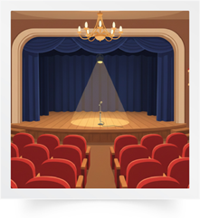



Répétons ensemble : Le spectacle - Le musicien - Le théâtre - Un acteur - La danseuse
– Le sculpteur.
Le spectacle
Le musicien
Le théâtre
Un acteur
La danseuse
Le sculpteur

Slide 10
Pour chaque image, je vais désigner un élève pour dire le mot. C’est quel mot ?

Slide 11






Répétons ensemble : Le peintre - L'écrivain - Le créateur de vidéos - Un studio - Le chanteur - Les spectateurs.
Le peintre
L'écrivain
Le créateur de vidéos
Un studio
Le chanteur
Les spectateurs

Slide 12
Pour chaque image, je vais désigner un élève pour dire le mot. C’est quel mot ?

Slide 13






Répétons ensemble : Le train – Le port – Le conducteur de train – L’aéroport –
Les moyens de transport – Les passagers.
Le conducteur de train
Le train
Le port
L’aéroport
Les moyens de transport
Les passagers

Slide 14
Pour chaque image, je vais désigner un élève pour dire le mot. C’est quel mot ? .

Slide 15






Répétons ensemble : Le mécanicien – Le chauffeur – L’hôtesse de l’air – Le capitaine - Le pilote d’avion – L’avion
Le mécanicien
Le chauffeur
L’hôtesse de l’air
Le capitaine
Le pilote d’avion
L’avion

Slide 16
Pour chaque image, je vais désigner un élève pour dire le mot. C’est quel mot ?

Slide 17






Répétons ensemble : L’opticien – Un laboratoire – Une technicienne de laboratoire - Des médicaments – L’hôpital - Le médecin.
L’opticien
Un laboratoire
Une technicienne de laboratoire
Des médicaments
L’hôpital
Le médecin

Slide 18
Pour chaque image, je vais désigner un élève pour dire le mot. C’est quel mot ?

Slide 19






Répétons ensemble : La pharmacie – Des lunettes – Une clinique – l’infirmière
– Une ordonnance – La pharmacienne.
La pharmacie
Des lunettes
Une clinique
Une ordonnance
La pharmacienne
L’ infirmière

Slide 20
Pour chaque image, je vais désigner un élève pour dire le mot. C’est quel mot ?

Slide 21






Répétons ensemble : La vétérinaire – Soigner – Une fusée – Un astronaute – Explorer – Les planètes.
La vétérinaire
Soigner
Une fusée
Un astronaute
Explorer
Les planètes

Slide 22
Pour chaque image, je vais désigner un élève pour dire le mot. C’est quel mot ?

Slide 23






Répétons ensemble : L’espace – Un footballeur – Une ingénieure – Construire – Un barrage – Un pont.
L’espace
Un footballeur
Une ingénieure
Construire
Un barrage
Un pont

Slide 24
Pour chaque image, je vais désigner un élève pour dire le mot. C’est quel mot ?

Slide 25

Nous allons jouer au jeu des mots invisibles.
Jeu des mots invisibles.

Slide 26
Observez bien les images. Je vais masquer deux images
L’opticien
L'écrivain
Le conducteur de train
La pharmacienne
Le capitaine
La danseuse

Slide 27
Quelles sont les images qui manquent ?
?
?

Slide 28
Les deux images qui manquent sont: L’écrivain et le capitaine.

Slide 29

Nous allons jouer au jeu des mots qui bougent.
Jeu des mots qui bougent

Slide 30
Observez bien. Je vais faire bouger 2 images.
Le spectacle
Des lunettes
L’hôtesse de l’air
Un astronaute
Le chanteur
Les passagers

Slide 31
Quelles sont les 2 images qui ont bougé ?

Slide 32
Les deux images qui ont bougé sont : Le chanteur et le spectacle.

Slide 33

Plan de la séance
Réservé à l’enseignant
Rappel des mots de vocabulaire.
Jeux de vocabulaire.
2. Activité 2
Faire des phrases avec des mots de vocabulaire.
Activités sur livret

Slide 34
Maintenant, on va faire des phrases avec les mots de vocabulaire. Observez ces images. Qui veut dire une phrase ?
L’astronaute
Explorer
L’espace

Slide 35
Voici une phrase correcte : Je souhaiterais devenir astronaute pour explorer l’espace.
Je souhaiterais devenir astronaute pour explorer l’espace.

Slide 36
Observez ces images. Qui veut dire une phrase ?
Une ingénieure
Construire
Un barrage

Slide 37
Voici une phrase correcte : Une ingénieure construit un barrage.
Une ingénieure construit un barrage.

Slide 38
Observez ces images. Qui veut dire une phrase ?
Le médecin
Soigner

Slide 39
Voici une phrase correcte : le médecin soigne le malade.
Le médecin soigne le malade.

Slide 40
Observez ces images. Qui veut dire une phrase ?
Le spectacle
Le théâtre

Slide 41
Voici une phrase correcte : Nous avons vu un spectacle au théâtre de Rabat.
Nous avons vu un spectacle au théâtre de Rabat.

Slide 42
Observez ces images. Qui veut dire une phrase ?
L’opticien
Des lunettes

Slide 43
Voici une phrase correcte : L’opticien prépare des lunettes.
L’opticien prépare des lunettes.

Slide 44
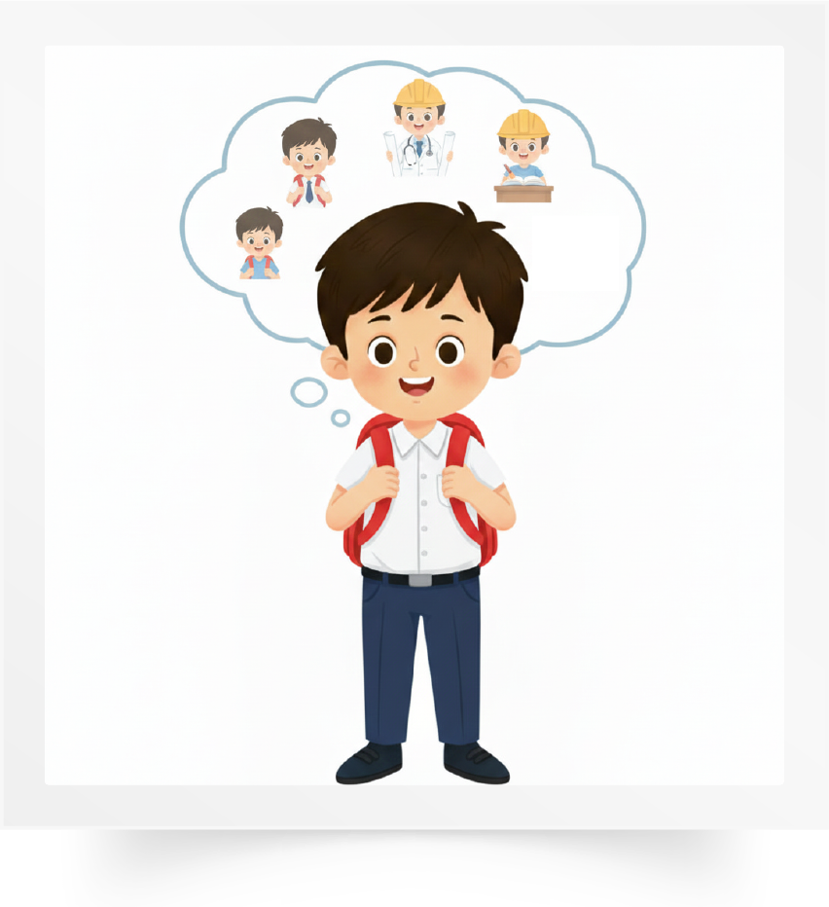

Observez ces images. Qui veut dire une phrase ?
Devenir
Un écrivain

Slide 45
Voici une phrase correcte : Je souhaiterais devenir écrivain.
Je souhaiterais devenir écrivain.

Slide 46
Observez ces images. Qui veut dire une phrase ?
Un studio
Le créateur de vidéos

Slide 47
Voici une phrase correcte : Les créateurs de vidéos travaillent dans un studio.
Les créateurs de vidéos travaillent dans un studio.

Slide 48


Plan de la séance
Réservé à l’enseignant (e)
Rappel des mots de vocabulaire.
Jeux de vocabulaire.
Faire des phrases avec des mots de vocabulaire.
3. Activités de vocabulaire sur livret
Activités sur livret

Slide 49
Ouvrez le livret à la page 80. Vous allez faire cette activité à l’oral avec votre camarade.

Slide 50

À tour de rôle : l’un montre une image, l’autre dit le mot. Je passe entre les rangs pour vous aider.
1
Je montre l’image
2
Je dis le mot

Slide 51

La séance d’aujourd’hui est terminée. À la maison, faites l’ activité 1 sur le livret.
Vous devez écrire les mots du vocabulaire.

Slide 52
Réservé à l’enseignant (e)
Évaluation des acquis
de la période 3

Slide 53
Réservé à l’enseignant (e)
Les compétences évaluées
CO1 Comprendre, à l’oral, des mots de vocabulaire.
CO2 Comprendre, à l’oral, des phrases.
PO1 Produire, à l’oral, des mots de vocabulaire.
PO2 Participer à un dialogue en mobilisant les actes de parole étudiés.
PO3 Prendre la parole pour partager des informations.
LF1 Lire des mots et des phrases correctement et avec fluidité.
LF2 Lire des textes correctement et avec fluidité.

Slide 54

Réservé à l’enseignant (e)
  Les items d’évaluation sont relatifs aux compétences suivantes : CO1, CO2, PO1, PO2, PO3, LF1 et LF2.
  La passation se fait de manière individuelle : l’enseignant évalue chaque élève en l’ invitant à son bureau
  L’enseignant est guidé par le ppt affiché sur son ordinateur qui ne doit pas être projeté sur l’écran de la classe (l’ordinateur doit être débranché du Datashow) ;
  Pendant que l’enseignant évalue de manière individuelle les élèves, le reste de la classe réalise des activités pour assurer le calme : lecture, copie, dessin;
  L’enseignant note immédiatement chaque compétence évaluée et renseigne la grille de compilation (0-10) en s’appuyant sur les indications de compilation en dessous de chaque slide d’item.

Slide 55
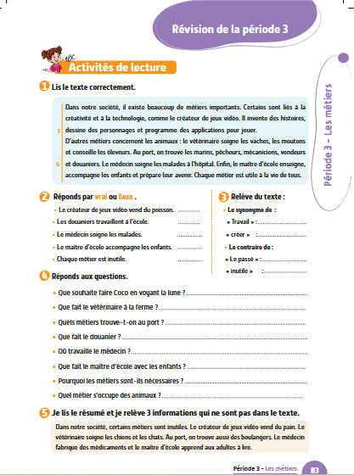
Réservé à l’enseignant (e)
L’enseignant demande aux élèves de prendre le livret à la page 83, de lire le texte et de répondre aux questions de compréhension.

Slide 56
Réservé à l’enseignant (e)
Avant de commencer les évaluations individuelles
1 - Garder à portée de main la grille de compilation
2- Donner une activité à réaliser au reste de la classe

Slide 57


Bonjour cher élève. Nous allons faire quelques activités d’évaluation.

Slide 58
Réservé à l’enseignant (e)
CO1. Comprendre, à l’oral, des mots de vocabulaire.

Slide 59
Regarde les images. Je vais te dire des mots et tu vas me montrer les images qui correspondent :
Le spectacle – Les lunettes – L’hôtesse de l’air - Un astronaute – Le sculpteur.
1 réponse correcte = 2 points

Slide 60
Réservé à l’enseignant (e)
CO2. Comprendre, à l’oral, des phrases et des textes.

Slide 61
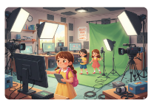
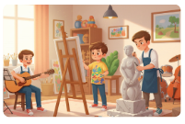

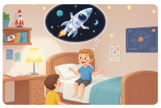
Regarde les images. Je vais te dire des phrases et tu vas me montrer les images qui correspondent : J’ai visité un studio de création vidéo – J’aime l’art et surtout la peinture. - C’est le capitaine qui conduit le bateau – Le pharmacien lis une ordonnance – Sami souhaiterait devenir astronaute.
1 réponse correcte = 2 points

Slide 62
Réservé à l’enseignant (e)
PO1. Produire, à l’oral, des mots de vocabulaire.

Slide 63

Mets ton doigt sur chaque image, dis-moi le mot en français et met-le dans une phrase .
1 réponse correcte = 2 points

Slide 64
Réservé à l’enseignant (e)
PO2. Participer à un dialogue en mobilisant
les actes de parole étudiés.

Slide 65
Je vais te poser des questions et tu dois répondre correctement.
L’enseignant choisit 5 phrases.
Qu’est-ce que vous avez fait la semaine dernière ?
Connais-tu la personne qui conduit l’avion ?
Où est le médecin ?
Que fait le médecin ?
Quel métier souhaiterais-tu faire ?
1 réponse correcte = 2 points

Slide 66
Réservé à l’enseignant (e)
PO3. Prendre la parole pour parler des métiers.

Slide 67



Parle d’un lieu que tu as visité la semaine dernière, de ce qu’il y avait dans ce lieu, d’un moyen de transport que tu as pris, du métier que tu souhaiterais faire et dire pourquoi. Tu dois dire 5 phrases.
Situation
Parle de :
D’un lieu que tu as visité la semaine dernière;
De ce qu’il y avait dans ce lieu ;
D’un moyen de transport que tu as pris;
Du métier que tu souhaiterais faire;
Et dire pourquoi tu souhaiterais faire ce métier.
1 phrase = 2 points

Slide 68
Réservé à l’enseignant (e)
LF1. Lire des mots et des phrases correctement et avec fluidité.
Passation individuelle
Item 1 (4points)
Item 2 ( 6 points)

Slide 69
Je vais te montrer des mots et tu dois les lire.
L’enseignant choisit 4 mots.
Item 1. Lis les mots correctement ( 4 points).
Un spectacle Une danseuse Un théâtre
Un bateau Un avion Un capitaine
Un astronaute Une ingénieure Une maîtresse
1 réponse correcte = 1 point

Slide 70
Lis les phrases suivantes correctement et avec fluidité.
Item 2. Lis les phrases correctement et avec fluidité ( 6 points).
L’astronaute explore des planètes.
Sami regarde un spectacle au théâtre.
Fluidité = 1 point ( 0,5 par phrase)
Correction = 5 points ( 0,5 par mot)

Slide 71
Réservé à l’enseignant (e)
LF2. Lire des textes correctement et avec fluidité.
Passation individuelle

Slide 72

Voici le paragraphe que tu vas lire. Observe le paragraphe pendant 30 secondes. Après, tu commences la lecture. Tu dois lire le paragraphe correctement et avec fluidité.
Il y a plein de métiers importants !
Le vétérinaire soigne les chiens et les chats, l’astronaute explore les planètes, et l’ingénieur construit des ponts et des maisons. On trouve aussi des métiers comme le pharmacien, qui vend des médicaments, ou le pilote , qui conduit un avion.

Slide 73

C’est fini. Reviens à ta place !

